Slide 1

Mission 6 Détectez des faux billets
Mentor : Claire Della Vedova
Laurent Gourdon – Parcours Data Analyst

Slide 2

Agenda
Analyse de l’échantillon
A propos du dataset
Analyse univarée
Analyses bivariées
ACP
Eboulis des valeurs propres et variances
Contribution et qualité des variables
Cercle des corrélations
Projection des individus
K-means
Projection des individus
Confusion matrix
Régression logistique
Multicolinéarité
Confusion matrix
Construcion d’un modèle de prédiciton
Notes:
Pour identifier les pays propices à une insertion dans le marché du poulet, le comanditaire vous a été demandé de cibler les pays.
Il vous faudra également étudier les régimes alimentaires de chaque pays, notamment en termes de protéines d'origine animale et en termes de calories.

Slide 3
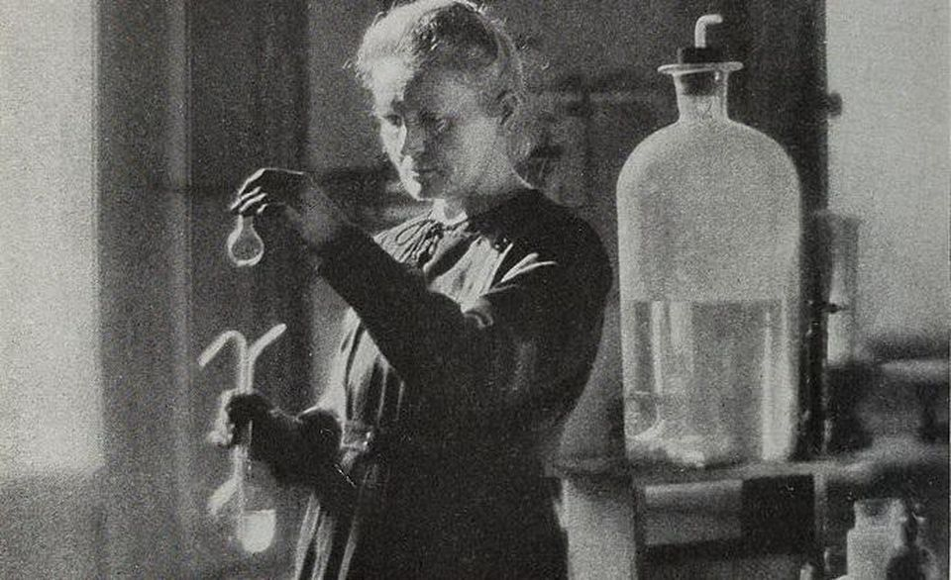
Mission 0 Analyse de l’échantillon
A propos du dataset
Analyse univarée
Analyse bivariées

Slide 4
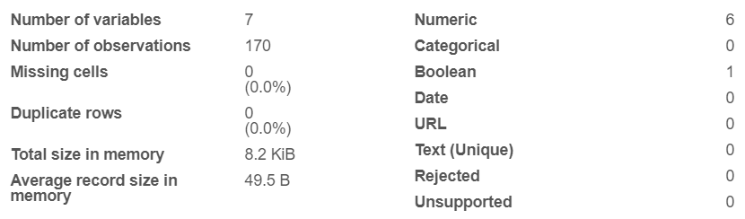

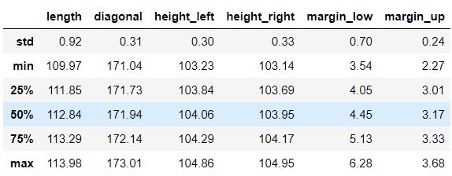
A propos du dataset
Dataset info
Variables types
L’échantillon a 170 observations et 7 variables
La variable is_genuine (bool) nous indique vrais et faux billets
Les autres sont quantitatives et caratérisent chaque individu (mm)
Les mesures sont sur des échelles différentes (cf margin vs diagonal, length, height)
Les écart-types de lengh et margin_low sont élevés : forte dispersion des individus
Dataset overview
Dataset describe
Notes:
Il nous a été fourni un échantillon pour concevoir une méthode d’authentification de faux billet
Qui dit échantillon dit qu’une fois l’intégrité du dataset vérifiée nous nous n’allons pas exclure les outliers : nous supposons que cet échantillon est représentatif
----------------------------------------
Std (écart-type) élevés pour lengh et margin low, ces variables sont dispersées (plus qu
-------------------------------------------------------
Pour obtenir rapidement un set d’analyses sur le dataset, nous avons utilisé le pandas_profiling Report (cf Jupyter notebook)
Overview du dataset
Descriptions des variables (statistiques, histogrammes, valeurs communes, top 5 valeurs extrêmes)
Corrélations (Pearson, Spearman’s p, Kendall’s T, Phik)
Samples head et Tail
e les autres)

Slide 5
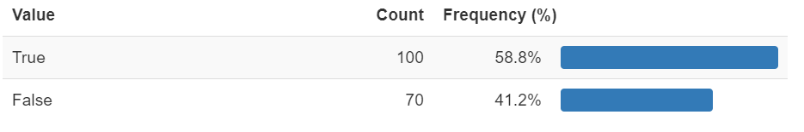
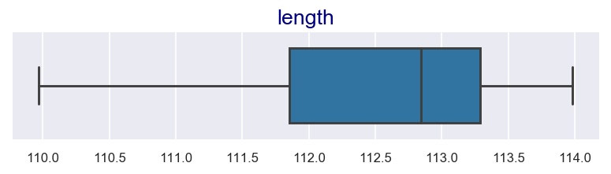
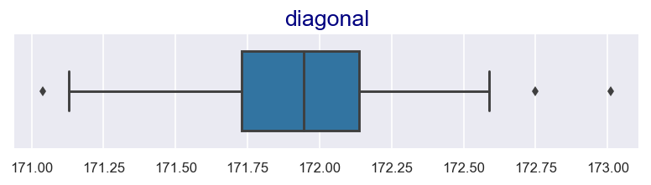
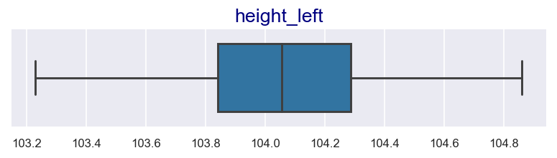
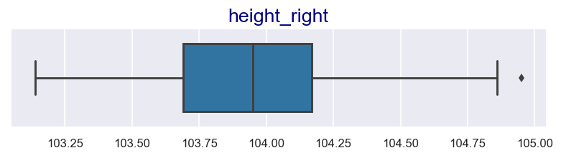
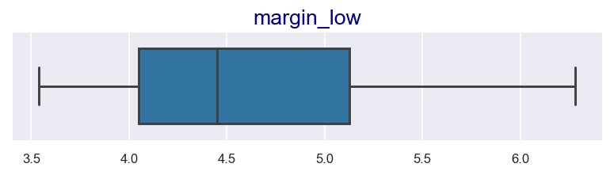
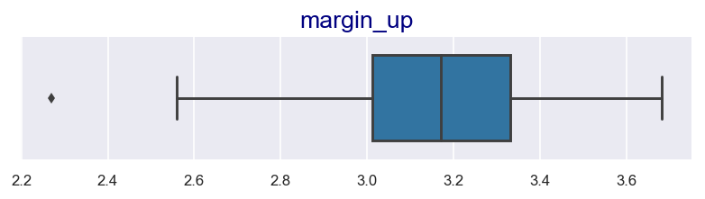
Analyse univariée
Is_genuine (boolean)
True or False
sur 170 billets, 100 sont vrai et 70 sont faux (+/- 60%-40%)
Variables numériques
diagonal, heigh_right et margin_up ont 5 outliers
length a un skewness à gauche, médiane haute. Les données sont étalées (std=92)
Heigh_left est plutôt centrée (std=30)
margin_low a un skewness à droite , médiane haute. Les données sont étalées (std=70)
Variables numériques
Notes:
OK nous avons donc la variable boléenne is_genuine qui liste les vrais et faux billets…
… Et 6 variables numériques qui nous donnent en mm la mesure de chaque billet
Outliers : diagonal, height_right, maring_up
Skewness length et margin_low : voir positionnement de la médiane
Ça c’est l’aproche univariée
Mais nous avons une variable boléenne ‘billets vrais’ et ‘billets faux’ qui est au coeur du projet
Comment voir l’influernce de vrais et faux billets sur chacune des variables numériques ?

Slide 6
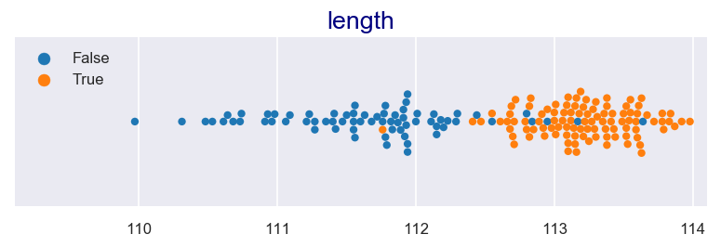
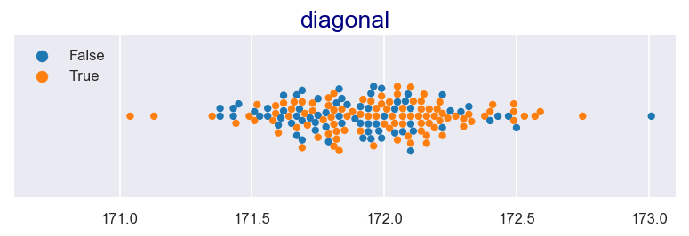
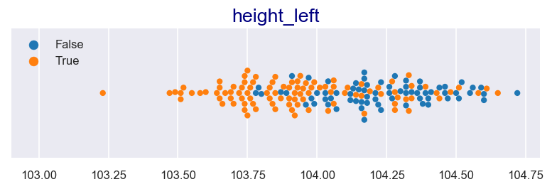
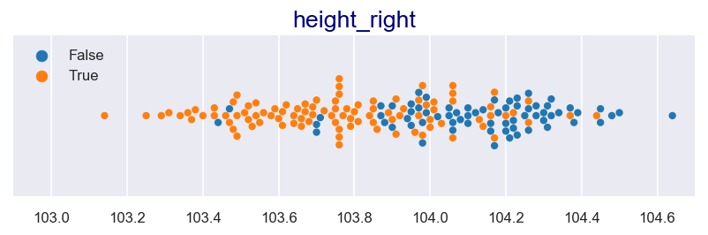
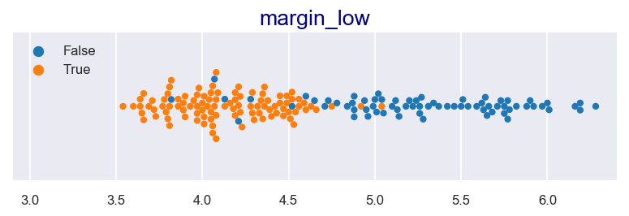
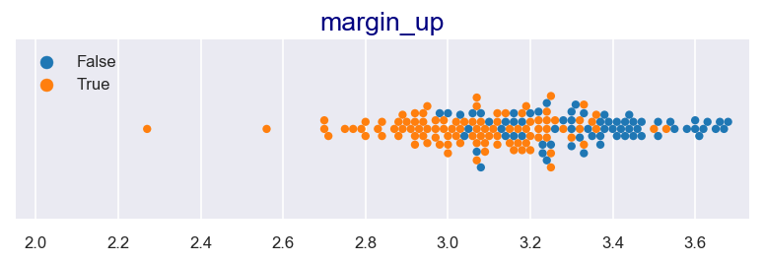
Analyse bivariée
Dispersion de True et False par mesure (mm) : individus
Pour lenght, la distribution des individus montre que les faux billets sont plutôt moins larges que les vrais billets
Pour margin_low, la distribution des individus montre que les faux billets tendent à avoir une marge inférieure plus grande que les vrais billets
Pour les autres variables, on peut difficilement séparer vrai et faux en fonction de la dimension au vu des graphiques
Notes:
Répartition des vrais et faux billets en fonction de chacune des 6 mesures
Lenght et margin_low, height_left
------------------------------------------
Diagonal : outliers ‘non prédictibles’
Height_right : outlier False dans les hautes,mesures, en phase
Margin_up : outlier Trure en phasedes basses mesures

Slide 7
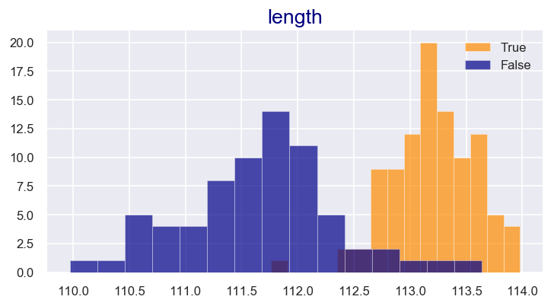
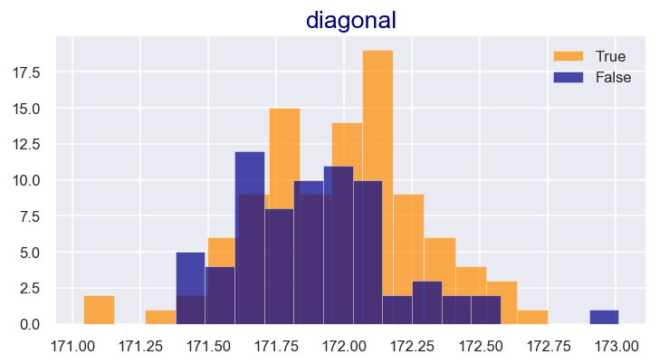
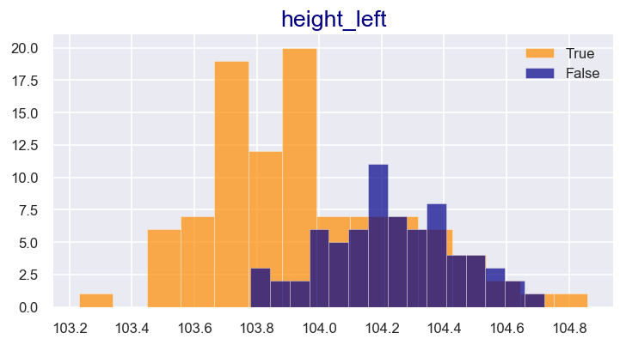
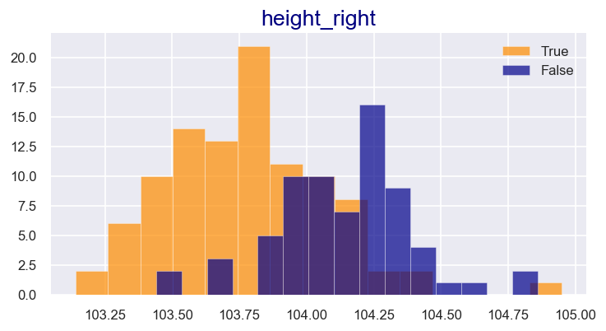
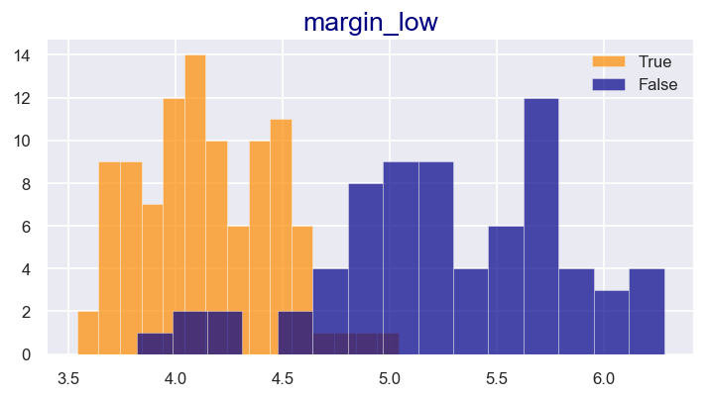
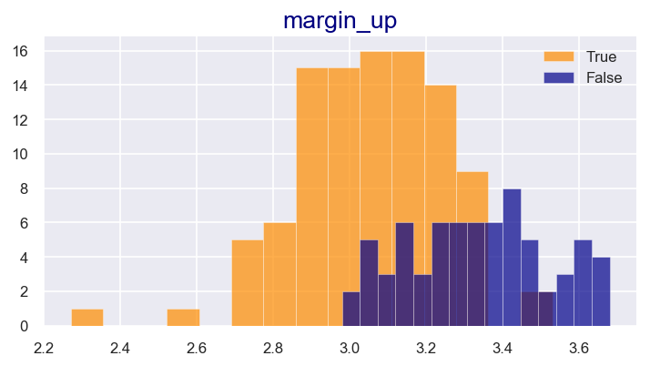
Analyse bivariée
Dispersion de True et False par mesure (mm) : fréquence
Pour length et margin_low, nous confirmons une dichotomie relative entre True et False selon la mesure des billets
Pour length les vrais billets ont tendance à avoir une mesure élevée
Pour height et margin les billets True tendent à avoir une mesure basse
Pour margin, les faux billets tendent à avoir une mesure élevée

Slide 8
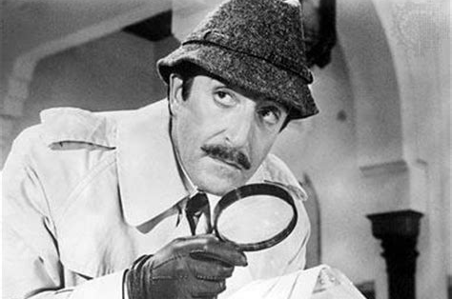
Mission 1 Analyse en composantes principales
Eboulis des valeurs propres et variances
Contribution et qualité des variables
Cercle des corrélations
Projection des individus

Slide 9
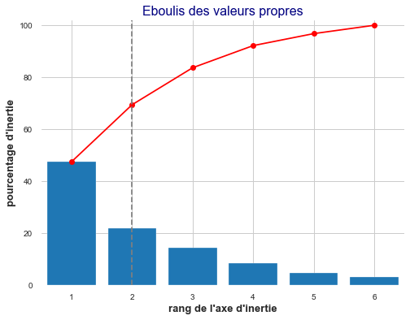
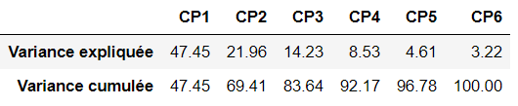
Eboulis des valeurs propres
Le coude apparaît dès la deuxième composante.
Le premier plan factoriel CP1-CP2 représente 69,4 % variance cumulée
Il est légitime de se poser la question de travailler avec une représentation en 3D, en ajoutant CP3 (83,6 % variance cumulée)
Nous nous en tenons aux 2 dimensions offrant la meilleure variance cumulée

Slide 10
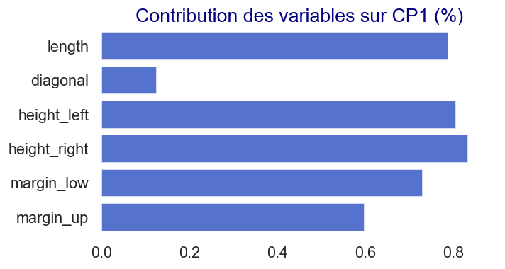
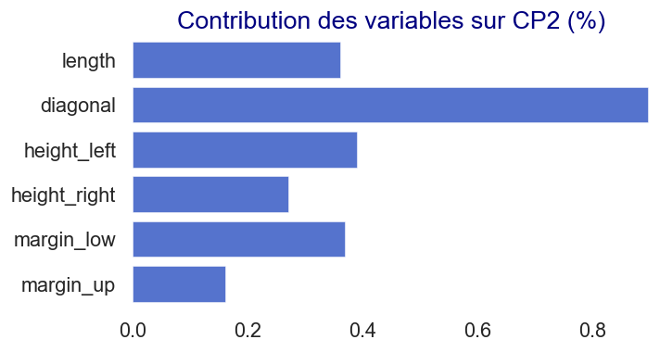
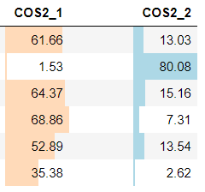
Contribution et qualité des variables
Les variables heigh_left, heigh_right, length et margin_low sont très biens représentées sur l'axe CP1
La variable diagonal est de loin la mieux représentée sur l'axe CP2 (90%)
Cependant, length, height_left et margin_low contribuent à hauteur de 36-39% sur CP2
Qualité de représentation des variables COS² confirme les observations
Qualité de représentation des variables (CP1-CP2)
length
diagonal
height_left
height_right
margin_low
margin_up

Slide 11
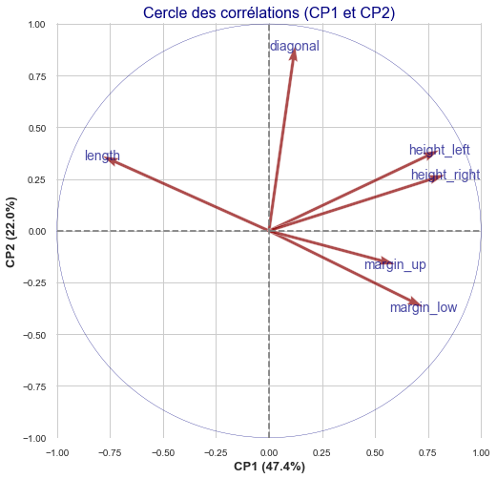
Cercle des corrélations : contribution des variables
Les variables heigh_left, heigh_right et margin_low sont positivement très biens représentées sur l'axe CP1
La variable length est négativement très bien représentée sur l'axe CP1.
margin_low est anticorrélée à length
La variable diagonal est la mieux représentée sur l'axe CP2
diagonal n'est pas corrélée à margin_up et margin_low, et faiblement à length

Slide 12
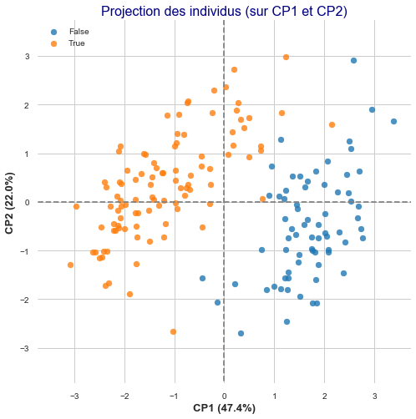
Projection des individus : premier plan factoriel CP1-CP2
Sur le premier plan on peut distinguer 3 zones :
Sous -0,6 il est presque certain d’avoir des vrais billets
Au-dessus de 1,0, la probabilité est élevée d’avoir de faux billets
Entre -0,6 et 1,0 cela peut être un vrai ou un faux billet, à moins de tenir compte de la distribution sur le 2e plan
En effet, les vrais billets sur cette zone sont plutôt vrais au-dessus de -0,6 sur CP2 et faux en-dessous

Slide 13
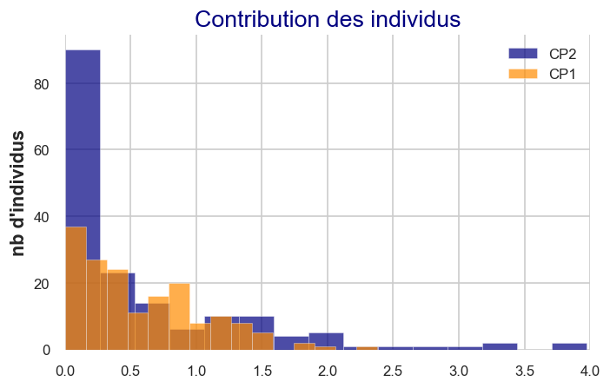
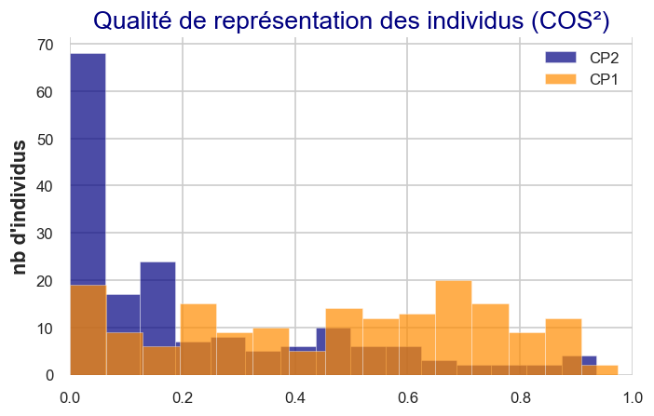
Projection des individus contribution et qualité de représentation
La qualité de représentation des individus a été requise par le commanditaire.
Cela ne nous semble pas, contrairement à la qualité de représentation des variables, un critère d’analyse pertinent pour objectif de prédiction de vrais/faux billets.
Ce qui compte pour notre modèle, ce ne sont pas tant les caractéristiques individuelles de chaque billet de l’échantillon que les caractéristiques des mesures utilisées pour déterminer l’authenticité ou non d’un billet.

Slide 14
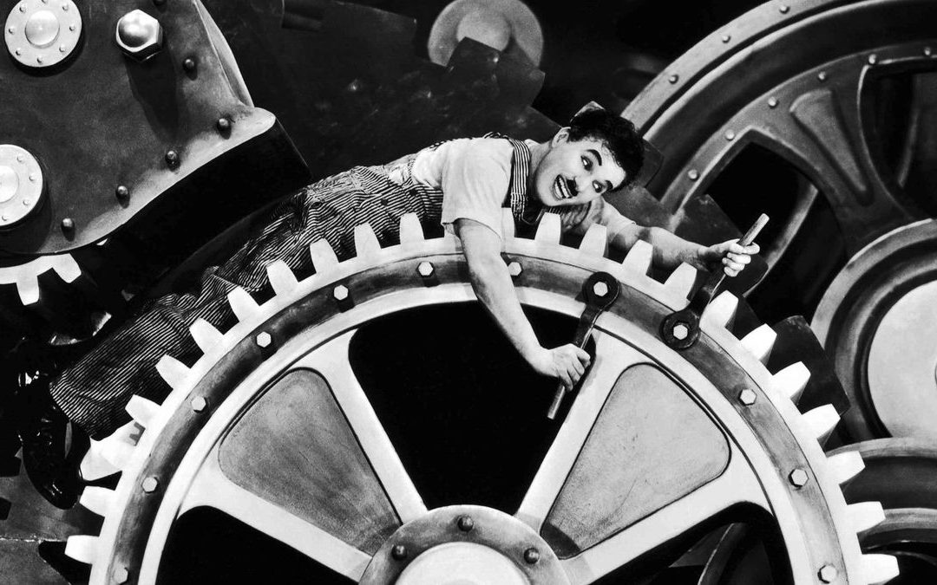
Mission 2 K-means
Projection des individus
Confusion matrix

Slide 15
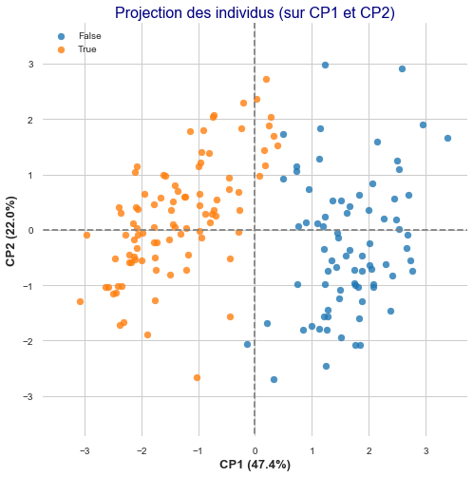
K-means projection des individus
ACP (centré-réduit)
k-means (centré-réduit)
L’apprentissage non-supervisé K-means (avec K=2 clusters) est une méthode qui fournit rapidement une solution, pas nécessairement optimale par son appartenance à une classe de problèmes donnés déjà identifiés (heuristique)
Notre modèle, projeté sur les plans factoriels 1 et 2 propose une solution de classement proche de celle fourni par le statut réel des individus (is_genuine) sur les composantes 1 et 2

Slide 16
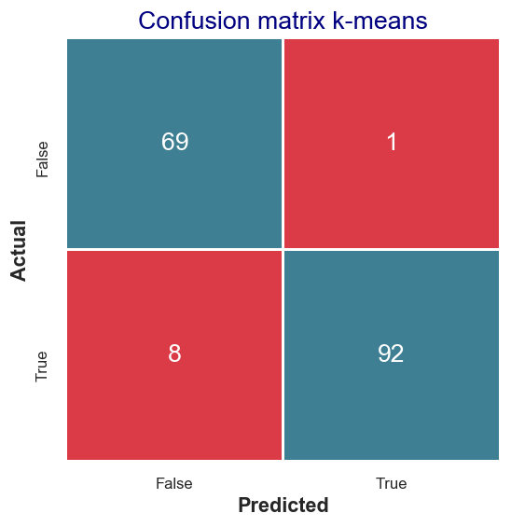
K-means confusion matrix
La matrice de confusion nous montre que sur 100 vrais billets, 92 ont été identifies comme vrais et 8 comme faux par l’algorithme
Sur 70 faux billets, il en classe 69 comme faux et un comme vrai
On pourrait en déduire que les faux billets sont plutôt mieux identifiés que les vrais par cette méthode
Marge d’erreur constatée (%)
Faux billets 1,4%
Vrais billets 8,0%
Ensemble 6,5%

Slide 17

Mission 3 Régression logistique
Multicolinéarité
Confusion matrix
Construcion d’un modèle de prédiciton

Slide 18
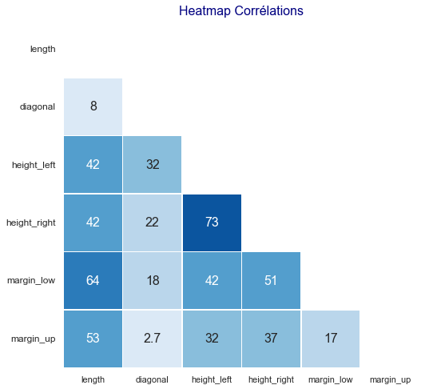
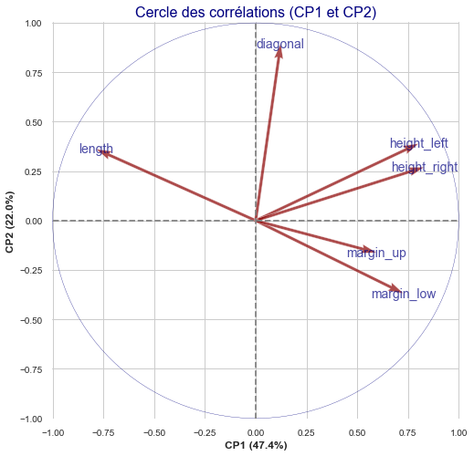
Corrélation & Colinéarité
Corrélation
La régression logistique avec statsmodels ne converge pas avec 6 puis 5 variables
Forte corrélation entre heigh_left et heigh_right
Forte corrélation entre length et margin_low
heigh_left et margin_low ont un fort Variance Inflation Factor indiquant une multi-colinéarité élevée
Nous réalisons notre modèle de régression logistique, qui converge, avec diagonal, heigh_right, margin_up et lenght
Calcul VIF pour 6 et 4 variables
Six variables | VIF
diagonal | 6,63
height_left | 12,21
height_right | 2,34
margin_low | 7,95
margin_up | 2,70
length | 2,87
Quatre variables | VIF
diagonal | 1,14
height_right | 1,16
margin_up | 1,08
length | 1,04
Notes:
VIF (Variance Inflation Factor) signifie Facteur d’Inflation de la Variance. Au cours de l’analyse de régression, VIF évalue si les facteurs sont corrélés les uns aux autres (multi-colinéarité), ce qui pourrait influencer les autres facteurs et réduire la fiabilité du modèle.
Si un VIF est supérieur à 10, vous avez une multi-colinéarité élevée : la variation semblera plus grande et le facteur apparaîtra plus influent qu’il ne l’est. Si VIF est plus proche de 1, alors le modèle est beaucoup plus robuste, car les facteurs ne sont pas influencés par la corrélation avec d’autres facteurs.

Slide 19
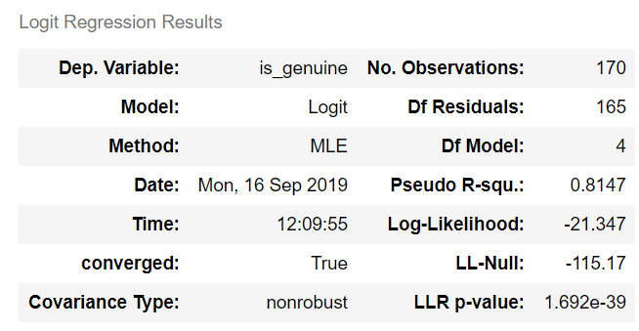
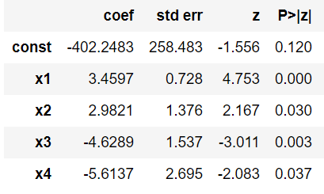
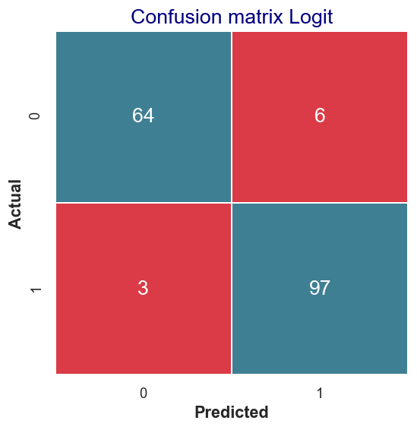
Régression logistique
Les résultats de Logit sous statsmodels confirment que le modèle est pertinent
Log-Likelihood Ratio p-value est quasi-nulle => Notre modèle est significatif
Les ratio P>z (p-values) des variables sont significatifs
Nous réalisons un test d’entraînement sur l’échantillon
Marge d’erreur constatée (%)
Faux billets 9,4%
Vrais billets 3,0%
Ensemble 5,3%
Train test
Set d'entraînement : 119 individus
Set de validation : 51 individus
Variance expliquée : 0.84
Score Log_loss : 0.17
Notes:
La régression logistique permet de modéliser une variable binaire en fonction de variables explicatives.
Loss Funcions: https://www.datasciencetoday.net/index.php/fr/machine-learning/149-breve-introduction-aux-fonctions-de-perte-loss-function

Slide 20

Des questions ?
lgourdon@gmail.com (+34 659 34 05 15)

Slide 21

Conclusion
Pour aller plus loin

Slide 22
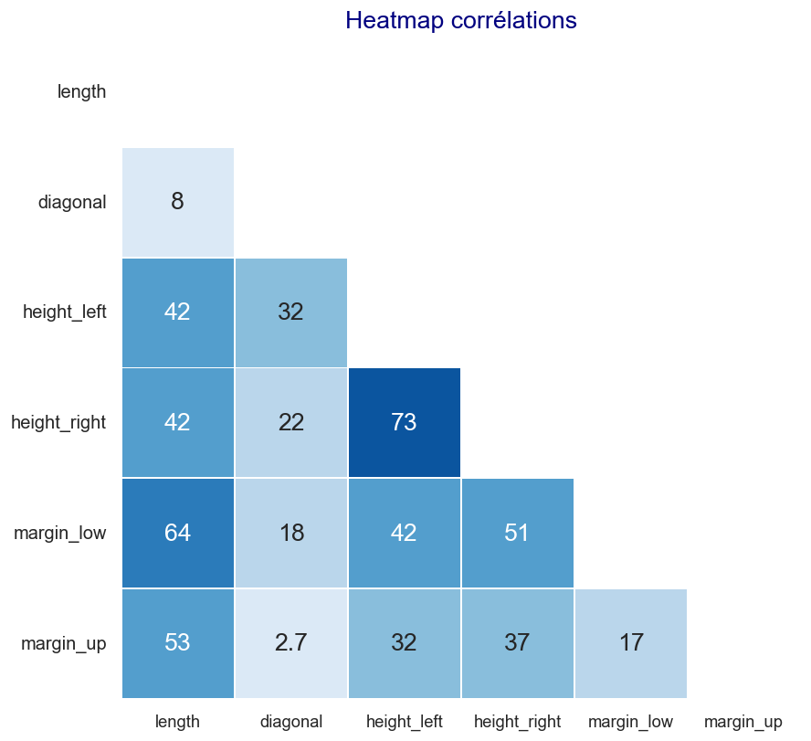
Analyses bivariées corrélations

Slide 23
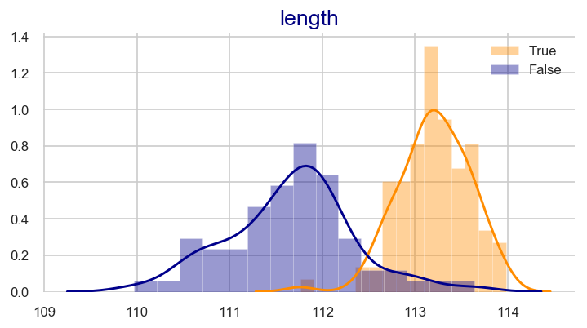
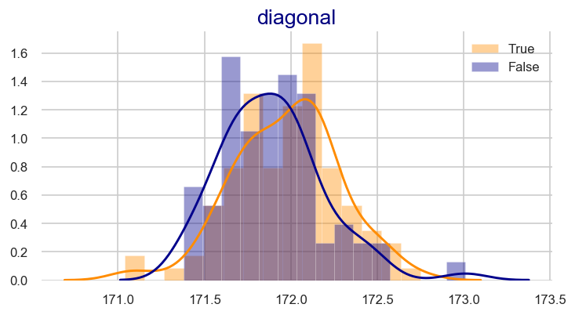
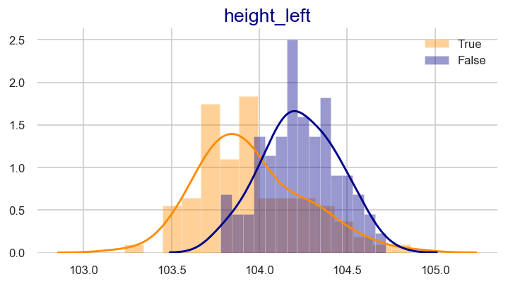
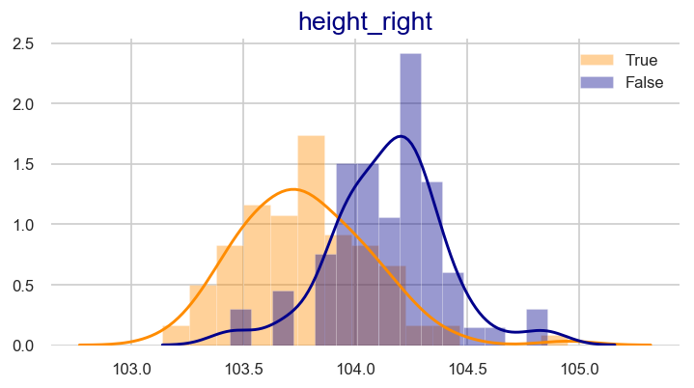
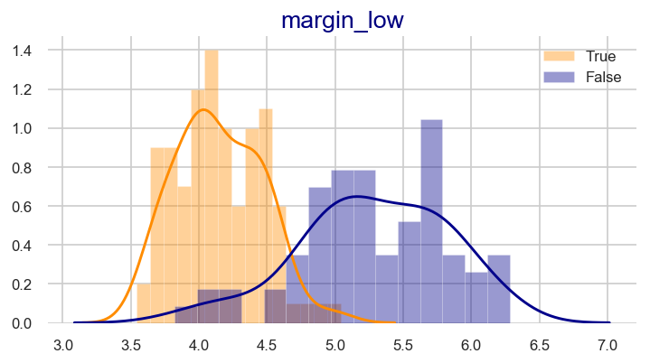
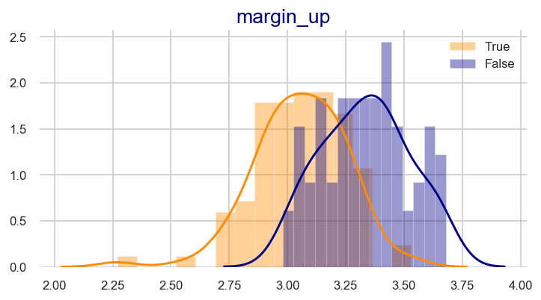
Analyses bivariées True or False

Slide 24
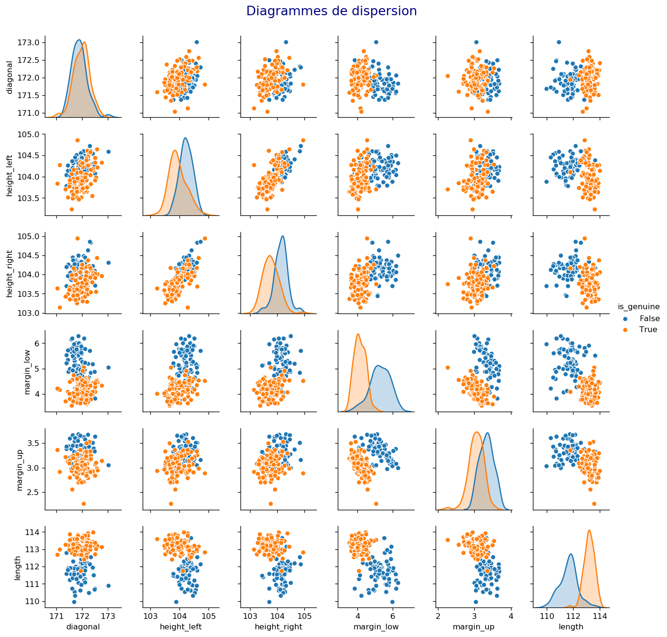
Analyses bivariées dispersion

